Slide 1
Dana Penelitian Startup
Kelompok 8
Bryan Christofer Wijaya
James Patrick Oentoro
Noel Christevent Mandak
Stefannus Christian
Tiffany Sondakh

Slide 2
Pembagian Kerja
Bryan Christofer Wijaya
Pemrograman & Laporan
James Patrick Oentoro
Pemrograman & Laporan
Noel Christevent Mandak
Pemrograman & PPT
Stefannus Christian
Pemrograman & Laporan
Tiffany Sondakh
PPT

Slide 3
Table of Contents
01
02
03
04
05
06
PENGANTAR
PERALATAN STATISTIKA
PEMROGRAMAN
Latar belakang dan tujuan proyek
Peralatan untuk menyelesaikan masalah
Langkah pemrograman dan hasilnya
LAPORAN
KENDALA
PENUTUP
Penjelasan singkat konten laporan
Kendala yang dihadapi saat pengerjaan tugas
Kesimpulan dan Saran

Slide 4
Pengantar
01
Latar belakang dan tujuan proyek

Slide 5

Latar Belakang
Saat ini divisi Penelitian dan Pengembangan (R&D) dalam suatu perusahaan sangat diperlukan. Dalam kasus ini kita akan melakukan analisis statistika terhadap perolehan profit dari suatu perusahaan startup dengan melihat data pengeluaran dan profit dari 50 perusahaan startup di Amerika Serikat.

Slide 6
Peralatan
Statistika
02

Slide 7





DATA
LIBRARY
Data pengeluaran dan profit dari 50 perusahaan startup Amerika Serikat

Slide 8
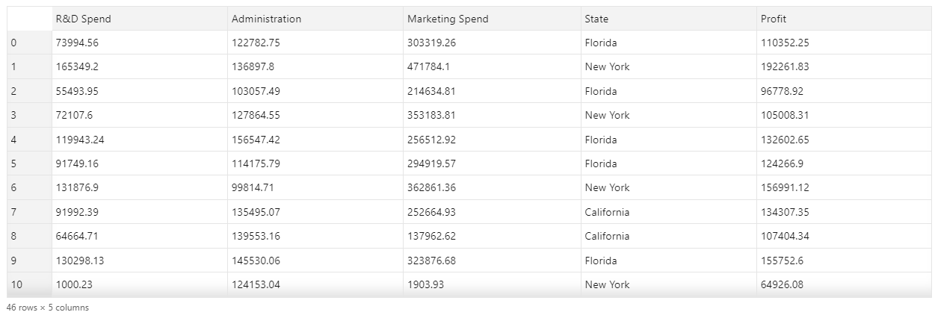
Dataset

Slide 9
Pemrograman
03

Slide 10
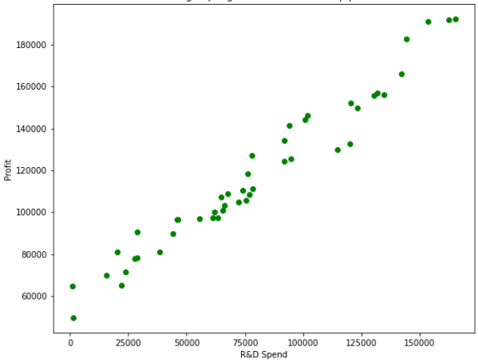
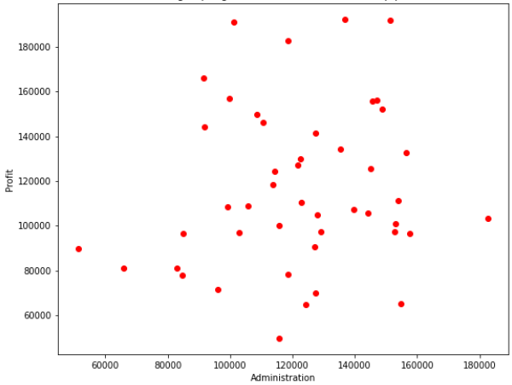
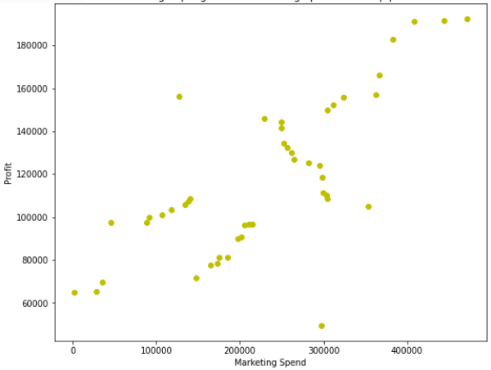
Visualiasi Data
Hubungan pengeluaran R&D terhadap profit
Hubungan pengeluaran Administrasi terhadap profit
Hubungan pengeluaran Marketing Spend terhadap profit

Slide 11
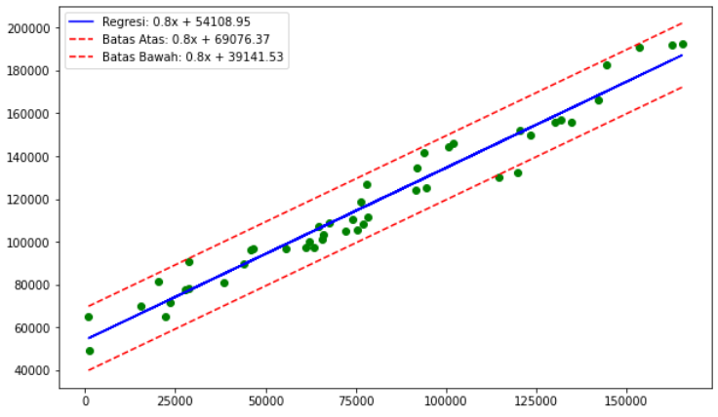
Regresi R&D Spend (x) Terhadap Profit (y)
Koefisien Determinasi: 95.59%

Slide 12
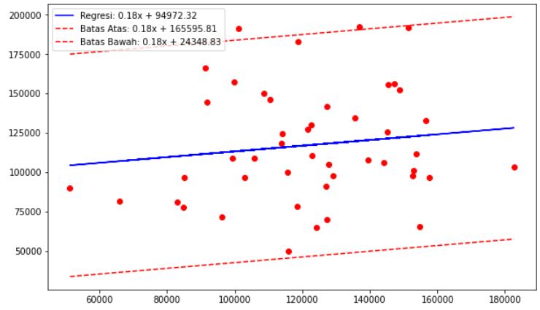
Regresi Administration (x) Terhadap Profit (y)
Koefisien Determinasi: 1.82%

Slide 13
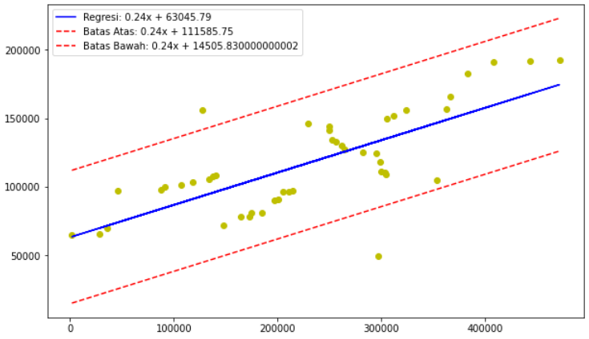
Regresi Marketing Spend (x) Terhadap Profit (y)
Koefisien Determinasi: 52.5%

Slide 14
Laporan
04

Slide 15
Relasi Biaya R&D dengan Profit
Biaya Research and Development dengan profit berelasi linear.

Slide 16
Relasi Biaya Marketing dengan Profit
Biaya Marketing Spend dengan profit berelasi linear.

Slide 17
Relasi Biaya Administrasi dengan Profit
Biaya Administrasi dengan Profit tidak berhubungan.

Slide 18
Regresi R&D dan Evaluasi Kecocokan Model
Berikan interval estimasi untuk prediksi profit suatu perusahaan startup yang mendedikasikan dana R&D sebesar 125.000 USD, dengan tingkat kepercayaan sebesar 95%.
Interval provit : 139.719 USD sampai 169.654 USD

Slide 19
Estimasi Profit
Berikan interval estimasi untuk prediksi profit suatu perusahaan startup yang mendedikasikan dana R&D sebesar 125.000 USD, dengan tingkat kepercayaan sebesar 95%.
Interval provit : 139.719 USD sampai 169.654 USD

Slide 20
Evaluasi Kecocokan Model
Selidikilah hasil regresi linear untuk relasi profit terhadap dana marketing. Berikan evaluasi kecocokan modelnya.
Kecocokan Model Hubungan Marketing - Profit
Sum of Square Error (SSE) = 26987046986.177666 Sum of Square Regression (SSE) = 31203437866.382477 Sum of Square Total (SST) = 58190484852.560135
SSE + SSR = SST
26987046986.177666 + 31203437866.382477 = 58190484852.560135
R² = 53.62%

Slide 21
Evaluasi Kecocokan Model setiap State
Selidiki kembali model regresi linear untuk pasangan variabel yang sama, namun dipecah berdasarkan kategori state masing-masing(New York,Florida, California). Berikan evaluasi kecocokan model dan buatlah suatu kesimpulan yang relevan.

Slide 22
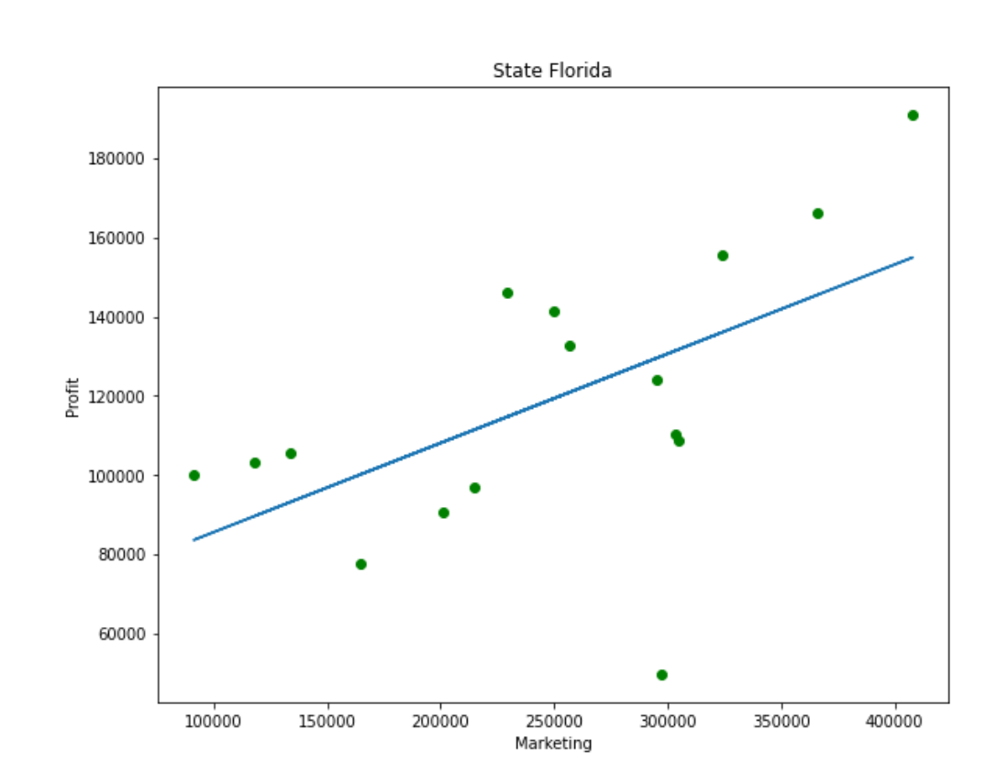
Evaluasi Kecocokan Model State Florida
Evaluasi State Florida : R² = 32.43%

Slide 23
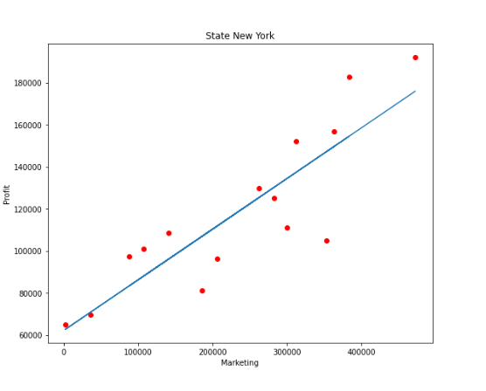
Evaluasi Kecocokan Model State Florida
Evaluasi State New York: R² = 75.06%

Slide 24
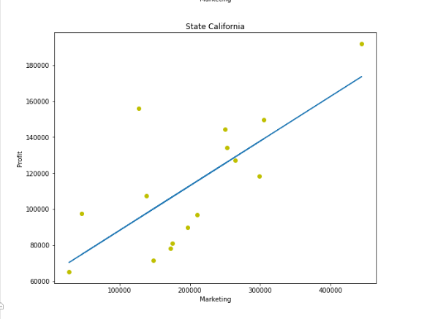
Evaluasi Kecocokan Model State Florida
Evaluasi State California: R² = 52.5%

Slide 25
Kendala
05

Slide 26
Kendala
Kami sudah mencoba mentransformasikan hubungan antara data marketing dengan profit ke menggunakan fungsi eksponen, pangkat, resiprokal dan hiperbolik tapi hasilnya masih sama.
Hubungan antara data marketing dengan profit lebih bagus kalau dilakukan regresi polinomial.

Slide 27
Penutup
06

Slide 28
Kesimpulan
Saran
Biaya R&D berhubungan tegak lurus dengan profit secara linear dengan koefisien Determinasi sebesar 95.59%.
Biaya Marketing memiliki hubungan dengan profit secara linear namun tidak terlalu baik.
Negara yang memiliki hubungan Market spend dengan Profit paling bagus adalah New York
Biaya Administrasi tidak berhubungan dengan profit.
Jika setelah divisualisasikan, data tidak menunjukkan sifat linearitas, bisa coba dilakukan transformasi data.

Slide 29
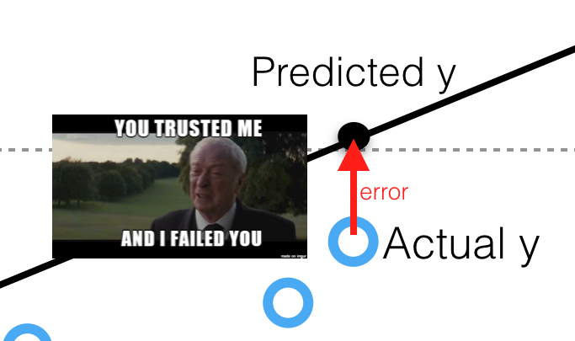

Slide 30
Terima Kasih

